Slide 1

Seguiment de l’AM
<<TÍTOL DE L’EMPRESA>>
4 maig de 2020
Logos de partners, ajustats a la dreta

Slide 2
Detalls de la reunió
Institut Municipal d’Informàtica
Lloc: <<Lloc>>
Data i Hora: <<Data i Hora>>
Convocats:
  <<Nom 1erCognom 2onCognom (Rol/Càrrec)>>

Slide 3
Ordre del dia
Institut Municipal d’Informàtica
Seguiment executiu
  1.1.– Revisió acords i temes pendents comitè anterior
  1.2.– Visió global AM
  1.3.– Proposta de facturació
Seguiment operatiu
  2.1.– Projectes
  2.2.– Anàlisi compromès
  2.3.– Acords de Nivell de Servei
  2.4.– Millores respecte el plec
  2.5.– Equip de treball de l’AM
Altres aspectes rellevants

Slide 4
Revisió acords i temes pendents comitè anterior
Institut Municipal d’Informàtica
S'adjunten els acords i temes pendents del comitè anterior:
Acords
Acord | Descripció
1 | S’acorda que...
Punts Pendents
Punt Pendent | Descripció | Responsable de Resolució | Data Objectiu
1 | Revisar... | AM | 23/10/2018
2 | Revisar... | AM | 23/10/2018
3 | Revisar... | IMI | Oct. 18
Incrustar l’acta del comitè anterior

Slide 5
Seguiment executiu - Visió global de l’AM
Institut Municipal d’Informàtica
Bright Spots
Hot Spots
Actions/Remediation
<Nota: Punts destacables del servei AM durant el darrer mes. Èxits realitzats>
<Nota: Principals temes oberts/calents del servei AM durant el darrer mes. Què ens preocupa? Numerar els temes. En la mesura del possible, cada Hot Spot ha de tenir una Action associada>
<Nota: Accions prosades o en curs per solventar els temes oberts. Què fem per resoldre’ls?>
1. HOT SPOT AAAA
1. ACCIÓ ASSOCIADA A HOT SPOT AAAA
2. HOT SPOT BBBB
2. ACCIÓ ASSOCIADA A HOT SPOT BBBB
On the radar
<Nota: Informació de temes que vindran properament i tindran impacte en el servei AM. Propers reptes>

Slide 6
Proposta de Facturació
Institut Municipal d’Informàtica
<Incloure la proposta de facturació>
Proyecto | AM XXXXXXX
Any/Mes Facturació | 102018
Estado | (Múltiples elements)
Tipus | Tiquets | Hores | Import treballat | Import penalitzacions específiques | Import a facturar | Cost/hora
Recurrent
Oficina Tecnica Facturable
Correctiu
Total general
 |  |  |  |  | Base
 |  |  |  |  | IVA 21 %
 |  |  |  |  | Import a facturar

Slide 7
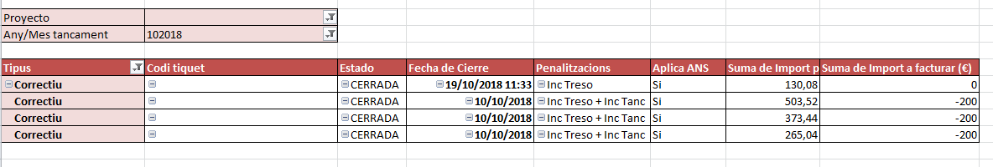
Acords de Nivell de Servei
Institut Municipal d’Informàtica
<Nota: Històric del compliment dels ANS’s del contracte. Detalle de los tiquets con penalizaciones>

Slide 8
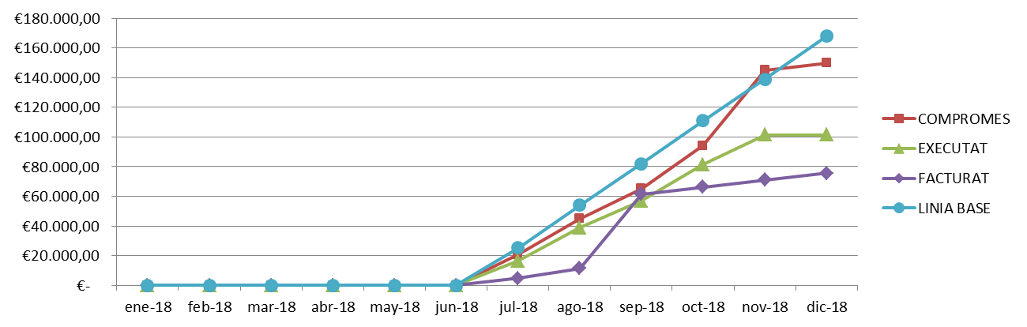
Seguiment operatiu – Visió global del AM
Institut Municipal d’Informàtica
<Nota: Gràfica de l’evolució econòmica de l’AM. Tots els valors corresponen a imports (IVA inclòs), excepte aquells en què s’especifiqui el contrari.>
<Nota: El quadre següent conté la facturació per mesos de l’AM. Els % parcial i acumulats es calculen amb la relació COMPROMES/LINIA BASE>
TOT | ene-18 | feb-18 | mar-18 | abr-18 | may-18 | jun-18 | jul-18 | ago-18 | sep-18 | oct-18 | nov-18 | dic-18
COMPROMES | - € | - € | - € | - € | - € | - € | 20.774,35 € | 44.874,91 € | 65.328,22 € | 94.242,78 € | 145.110,73 € | 149.970,28 €
EXECUTAT | - € | - € | - € | - € | - € | - € | 16.541,84 € | 38.770,62 € | 57.025,18 € | 81.448,54 € | 101.317,03 € | 101.317,03 €
FACTURAT | - € | - € | - € | - € | - € | - € | 4.702,80 € | 11.508,56 € | 61.609,28 € | 66.312,08 € | 71.014,88 € | 75.717,68 €
LINIA BASE | - € | - € | - € | - € | - € | - € | 25.187,45 € | 54.106,37 € | 82.092,42 € | 111.011,34 € | 138.997,40 € | 167.916,32 €
% PARCIAL | 0,00% | 0,00% | 0,00% | 0,00% | 0,00% | 0,00% | 12,37% | 14,35% | 12,18% | 17,22% | 30,29% | 2,89%
% ACUMULAT | 0,00% | 0,00% | 0,00% | 0,00% | 0,00% | 0,00% | 12,37% | 26,72% | 38,91% | 56,12% | 86,42% | 89,31%

Slide 9
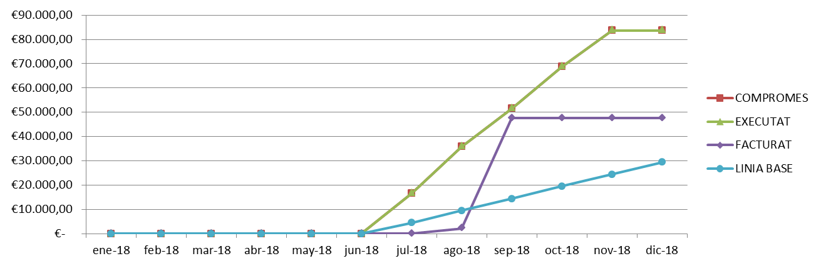
Seguiment operatiu – Correctiu
Institut Municipal d’Informàtica
<Nota: Gràfica de l’evolució econòmica del correctiu de l’AM. Tots els valors corresponen a imports (IVA inclòs), excepte aquells en què s’especifiqui el contrari>
<Nota: El quadre següent conté la facturació per mesos de l’AM. Els % parcial i acumulats es calculen amb la relació COMPROMES/LINIA BASE>
TOT | ene-18 | feb-18 | mar-18 | abr-18 | may-18 | jun-18 | jul-18 | ago-18 | sep-18 | oct-18 | nov-18 | dic-18
COMPROMES | - € | - € | - € | - € | - € | - € | 20.774,35 € | 44.874,91 € | 65.328,22 € | 94.242,78 € | 145.110,73 € | 149.970,28 €
EXECUTAT | - € | - € | - € | - € | - € | - € | 16.541,84 € | 38.770,62 € | 57.025,18 € | 81.448,54 € | 101.317,03 € | 101.317,03 €
FACTURAT | - € | - € | - € | - € | - € | - € | 4.702,80 € | 11.508,56 € | 61.609,28 € | 66.312,08 € | 71.014,88 € | 75.717,68 €
LINIA BASE | - € | - € | - € | - € | - € | - € | 25.187,45 € | 54.106,37 € | 82.092,42 € | 111.011,34 € | 138.997,40 € | 167.916,32 €
% PARCIAL | 0,00% | 0,00% | 0,00% | 0,00% | 0,00% | 0,00% | 12,37% | 14,35% | 12,18% | 17,22% | 30,29% | 2,89%
% ACUMULAT | 0,00% | 0,00% | 0,00% | 0,00% | 0,00% | 0,00% | 12,37% | 26,72% | 38,91% | 56,12% | 86,42% | 89,31%

Slide 10
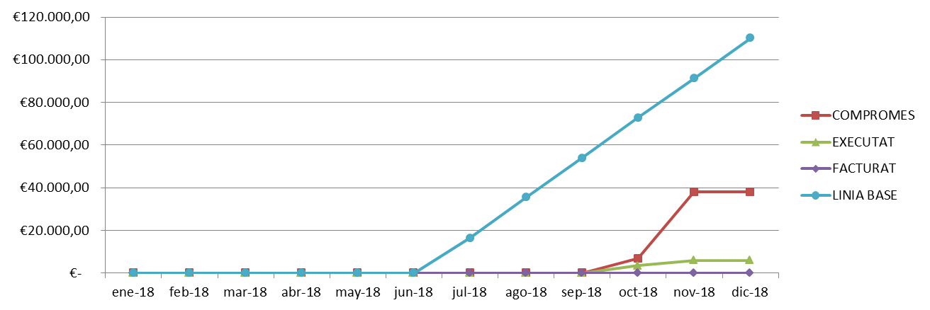
Seguiment operatiu – Recurrent
Institut Municipal d’Informàtica
<Nota: Gràfica de l’evolució econòmica del correctiu de l’AM. Tots els valors corresponen a imports (IVA inclòs), excepte aquells en què s’especifiqui el contrari>
<Nota: El quadre següent conté la facturació per mesos de l’AM. Els % parcial i acumulats es calculen amb la relació COMPROMES/LINIA BASE>
TOT | ene-18 | feb-18 | mar-18 | abr-18 | may-18 | jun-18 | jul-18 | ago-18 | sep-18 | oct-18 | nov-18 | dic-18
COMPROMES | - € | - € | - € | - € | - € | - € | 20.774,35 € | 44.874,91 € | 65.328,22 € | 94.242,78 € | 145.110,73 € | 149.970,28 €
EXECUTAT | - € | - € | - € | - € | - € | - € | 16.541,84 € | 38.770,62 € | 57.025,18 € | 81.448,54 € | 101.317,03 € | 101.317,03 €
FACTURAT | - € | - € | - € | - € | - € | - € | 4.702,80 € | 11.508,56 € | 61.609,28 € | 66.312,08 € | 71.014,88 € | 75.717,68 €
LINIA BASE | - € | - € | - € | - € | - € | - € | 25.187,45 € | 54.106,37 € | 82.092,42 € | 111.011,34 € | 138.997,40 € | 167.916,32 €
% PARCIAL | 0,00% | 0,00% | 0,00% | 0,00% | 0,00% | 0,00% | 12,37% | 14,35% | 12,18% | 17,22% | 30,29% | 2,89%
% ACUMULAT | 0,00% | 0,00% | 0,00% | 0,00% | 0,00% | 0,00% | 12,37% | 26,72% | 38,91% | 56,12% | 86,42% | 89,31%

Slide 11
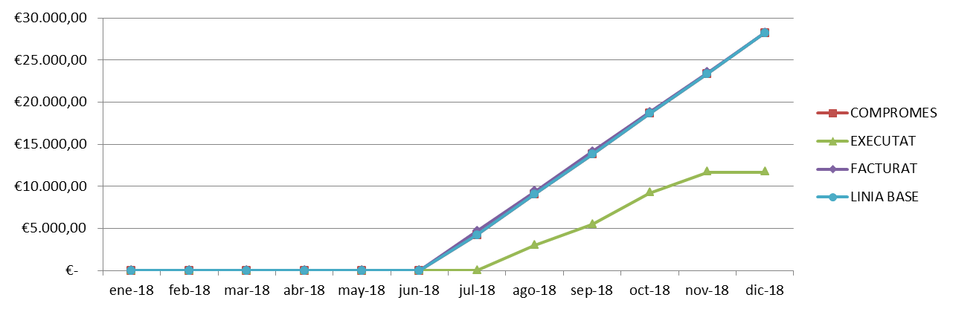
Seguiment operatiu – Oficina Tècnica
Institut Municipal d’Informàtica
<Nota: Gràfica de l’evolució econòmica del correctiu de l’AM. Tots els valors corresponen a imports (IVA inclòs), excepte aquells en què s’especifiqui el contrari>
<Nota: El quadre següent conté la facturació per mesos de l’AM. Els % parcial i acumulats es calculen amb la relació COMPROMES/LINIA BASE>
TOT | ene-18 | feb-18 | mar-18 | abr-18 | may-18 | jun-18 | jul-18 | ago-18 | sep-18 | oct-18 | nov-18 | dic-18
COMPROMES | - € | - € | - € | - € | - € | - € | 20.774,35 € | 44.874,91 € | 65.328,22 € | 94.242,78 € | 145.110,73 € | 149.970,28 €
EXECUTAT | - € | - € | - € | - € | - € | - € | 16.541,84 € | 38.770,62 € | 57.025,18 € | 81.448,54 € | 101.317,03 € | 101.317,03 €
FACTURAT | - € | - € | - € | - € | - € | - € | 4.702,80 € | 11.508,56 € | 61.609,28 € | 66.312,08 € | 71.014,88 € | 75.717,68 €
LINIA BASE | - € | - € | - € | - € | - € | - € | 25.187,45 € | 54.106,37 € | 82.092,42 € | 111.011,34 € | 138.997,40 € | 167.916,32 €
% PARCIAL | 0,00% | 0,00% | 0,00% | 0,00% | 0,00% | 0,00% | 12,37% | 14,35% | 12,18% | 17,22% | 30,29% | 2,89%
% ACUMULAT | 0,00% | 0,00% | 0,00% | 0,00% | 0,00% | 0,00% | 12,37% | 26,72% | 38,91% | 56,12% | 86,42% | 89,31%

Slide 12
Seguiment operatiu – Anàlisi compromès i executat I
Institut Municipal d’Informàtica
Seguiment operatiu - Anàlisi de l’executat i compromès respecte a la Línia Base per servei de contracte i subservei (en el cas del recurrent).
Servei de Contracte | Subservei | Volum anual contracte | Línia Base acumulada | Import acumulat compromès | Import acumulat executat | % Compromès sobre LB | % Executat sobre LB
Correctiu |  | 29.445,30 € | 29.445,30 € | 83.673,96 € | 83.673,96 € | 284,17% | 284,17%
Recurrent |  | 110.254,26 € | 110.254,26 € | 38.079,56 € | 5.933,84 € | 34,54% | 5,38%
 | Acompanyament i recepció de nous projectes |  |  | - € | - €
 | Actualitzacions tecnològiques |  |  | - € | - €
 | Avaluació de noves necessitats |  |  | 1.054,36 € | - €
 | Càrrega Inicial |  |  | - € | - €
 | Milores funcionals i parametrizació |  |  | 33.052,96 € | 3.727,04 €
 | No definit |  |  | 3.972,24 € | 2.206,80 €
Oficina Tecnica |  | 28.216,76 € | 28.216,76 € | 28.216,76 € | 11.709,23 € | 100,00% | 41,50%
Total general |  | 167.916,32 € | 167.916,32 € | 149.970,28 € | 101.317,03 € | 89,31% | 60,34%
Volum anual contracte = Import segons dades del plec
Línia Base = Import anual/meses contracte * meses execució contracte
Import acumulat compromès = Import acumulat compromès fins al mes
Import acumulat executat = Import acumulat executat fins al mes

Slide 13
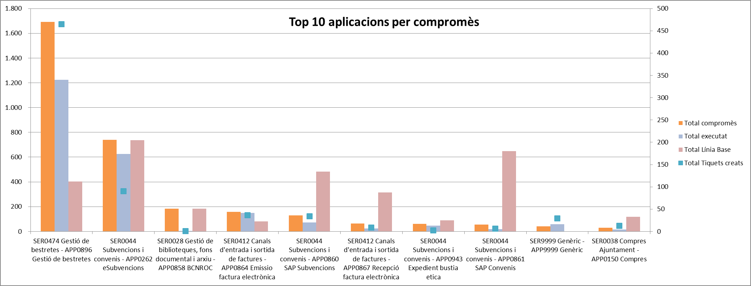
Seguiment operatiu – Anàlisi compromès i executat II
Institut Municipal d’Informàtica
Anàlisi de l’executat i compromès respecte a la Línia Base per servei i aplicació.
<Nota: Considerar els casos més rellevants per volumetia de compromès>
 | Correctiu |  | Recurrent |  |  | OT |  | TOTAL
Servei de Contracte | Hores compromes/executat correctiu | Hores Línia Base correctiu | Hores compromès recurrent | Hores executades Rec | Hores Línia Base Rec | Hores executades OT | Hores Línia Base OT | Total Tiquets creats | Total compromès | Total executat | Total Línia Base
SER0474 Gestió de bestretes - APP0896 Gestió de bestretes | 1.125 | 68 | 516 | 2 | 283 | 97 | 52 | 465 | 1.693 | 1.224 | 403
SER0044 Subvencions i convenis - APP0262 eSubvencions | 540 | 188 | 156 | 50 | 502 | 36 | 46 | 90 | 741 | 625 | 736
SER0028 Gestió de biblioteques, fons documental i arxiu - APP0858 BCNROC | 0 | 0 | 0 | 0 | 0 | 1 | 183 | 1 | 183 | 1 | 183
SER0412 Canals d'entrada i sortida de factures - APP0864 Emissio factura electrònica | 106 | 24 | 41 | 45 | 48 | 0 | 11 | 36 | 158 | 151 | 82
SER0044 Subvencions i convenis - APP0860 SAP Subvencions | 67 | 49 | 0 | 0 | 372 | 6 | 63 | 34 | 130 | 73 | 484
SER0412 Canals d'entrada i sortida de factures - APP0867 Recepció factura electrònica | 24 | 130 | 0 | 0 | 144 | 0 | 41 | 9 | 65 | 24 | 315
SER0044 Subvencions i convenis - APP0943 Expedient bustia etica | 24 | 19 | 24 | 24 | 59 | 0 | 12 | 2 | 60 | 48 | 89

Slide 14
Seguiment executiu - Situació de contractes
Institut Municipal d’Informàtica
<Nota: El quadre següent conté la situació dels contractes amb IMI i l’Ajuntament de Barcelona. Tots els valors corresponen a imports (IVA inclòs), excepte aquells en què s’especifiqui el contrari>
S |  | No compromès |  |  | Compromès |  |  | Estat del Contracte
Expedient | Descripció | Pendent de valorar | Pendent OK IMI | Desestimat | Executat | Pendent | Avanç | Import del contracte | Compromès | %Compromès | Facturat | %Facturat | Previsió Disponible | Data Inici Data Fi | Grau d’execució del contracte

Slide 15
Seguiment operatiu - Projectes
Institut Municipal d’Informàtica
<Nota: Incloure els principals projectes de l’àrea tant de l’AM com altres projectes a l’IMI i a l’ Ajuntament>
Servei | Projecte | Descripció | Import | Finançat per |  | Responsables | Client | Avanç | Checkpoints |  |  |  | Fase actual | Estat | Comentaris / Riscos
 |  |  |  | AM | Altres |  |  |  | Últim | Estat | Proper | Data

Slide 16
Equip de treball
Institut Municipal d’Informàtica
 | Nom i cognoms | Rol AM | Dedicació AM | Dedicació projecte X | ... | % Subcontractat a altra empresa | Suma TOTAL % Dedicacions (No més de 100%)
EMPLEATS EMPRESA ADJUDICATÀRIA AM | Persona 1 | Coordinador Contracte | 10% | 20%
 | Persona 2 | Cap de Projecte | 50% | 20%
 | Persona 3 | Analista | 50% | 30%
 | ... | ... | ...
EMPLEATS D'ALTRES EMPRESES | Persona 4 (i Nom d'empresa)
 | Persona 5 (i Nom d'empresa)
 | ...
 |  |  | Suma % | Suma % | Suma % | Suma % | Suma %
 | A les persones subcontractades d'altres empreses s'ha d'indicar el nom de l'empresa a la que pertanyen.
Afegir en una columna la dedicació a l’AM objecte de la presentació i tantes columnes
com projectes on estigui participant cada persona.
Considerar el que subcontracto a altres i el que em subcontracten.

Slide 17
Altres aspectes rellevants
Institut Municipal d’Informàtica
<Nota: Afegir el que es consideri oportú, aquí o en qualsevol dels punts descrits anteriorment. Per exemple: Relacions amb altres àrees de negoci, propostes de millora, riscos...>

Slide 18


